Slide 1


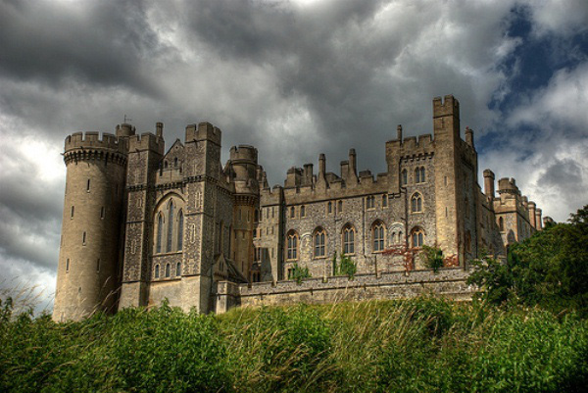
CHÀO MỪNG QUÝ THẦY (CÔ) VỀ DỰ GIỜ MÔN LỊCH SỬ
Người dạy:………………

Slide 2
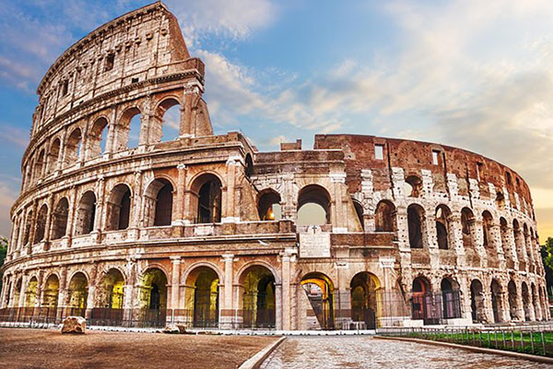
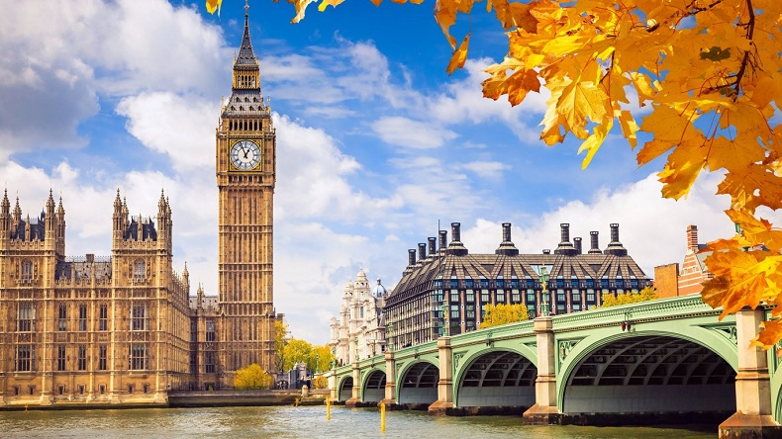
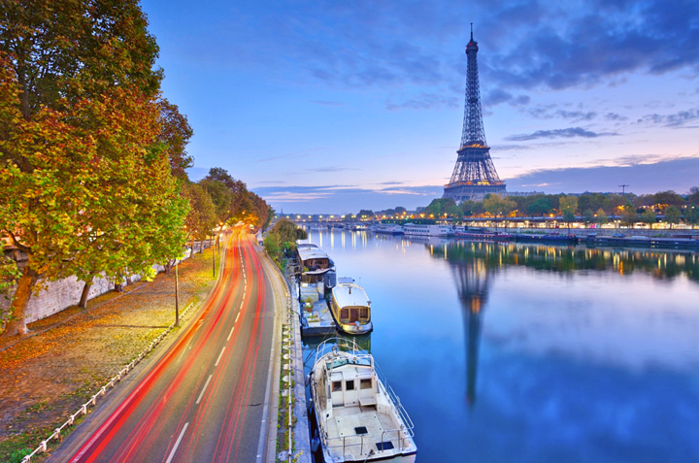

1. Quan sát những bức ảnh và cho biết nội dung của mỗi bức ảnh. Mỗi bức ảnh gợi cho em nhớ đến những nước nào?
2. Từ đó gợi cho em liên tưởng tới khu vực nào trên thế giới?

Slide 3
CHƯƠNG I. TÂY ÂU TỪ THẾ KỈ V ĐẾN NỬA ĐẦU THẾ KỈ XVI
Bài 1
QUÁ TRÌNH HÌNH THÀNH VÀ PHÁT TRIỂN CHẾ ĐỘ PHONG KIẾN Ở TÂY ÂU

Slide 4
NỘI DUNG BÀI HỌC
1
Quá trình hình thành xã hội phong kiến ở Tây Âu.
2
Lãnh địa phong kiến và quan hệ xã hội của chế độ phong kiến ở Tây Âu.
4
Sự xuất hiện và vai trò của thành thị trung đại
3
Sự ra đời của Thiên Chúa giáo.

Slide 5
CHƯƠNG I. TÂY ÂU TỪ THẾ KỈ V ĐẾN NỬA ĐẦU THẾ KỈ XVI
Bài 1
QUÁ TRÌNH HÌNH THÀNH VÀ PHÁT TRIỂN CHẾ ĐỘ PHONG KIẾN Ở TÂY ÂU
1. Quá trình hình thành xã hội phong kiến ở Tây Âu

Slide 6
NHIỆM VỤ 1:
HS quan sát H2 và đọc và khai thác thông tin tư liệu phần 1 trong SGK (Tr9,10) để hoàn thành phiếu học tập số 1:
PHIẾU HỌC TẬP SỐ 1
Yêu cầu | Sản phẩm
? When: Đế quốc La Mã suy yếu vào thời gian nào?
? Who: Ai đã tràn xuống chiếm đất của La Mã?
? What: Khi tiến vào lãnh thổ của La Mã người Giéc man đã làm gì?
? Where: Quá trình phong kiến hóa diễn ra mạnh mẽ ở đâu?
? How: Sự hình thành các giai cấp trong xã hội phong kiến như thế nào?

Slide 7
PHIẾU HỌC TẬP SỐ 1
Yêu cầu | Sản phẩm
? When: Đế quốc La Mã suy yếu vào thời gian nào?
? Who: Ai đã tràn xuống chiếm đất của La Mã?
? What: Khi tiến vào lãnh thổ của La Mã người Giéc man đã làm gì?
? Where: Quá trình phong kiến hóa diễn ra mạnh mẽ ở đâu?
? How: Giai cấp mới nào được hình thành trong xã hội Tây Âu.
- Từ thế kỷ III, đế quốc La Mã lâm vào tình trạng khủng hoảng.
- Từ thế kỷ V, các bộ tộc người Giéc man từ phương Bắc tràn xuống xâm chiếm lãnh thổ dẫn đến sự diệt vong của đế quốc La Mã
- Người Giéc-man tiêu diệt các quốc gia cổ đại Hi Lạp và Rô-ma. Thành lập nhiều vương quốc mới: Ăng-glôXắc-xông, Phơ-răng, Tây Gốt, Đông Gốt…
-Vương quốc Phờ-răng
- Xuất hiện các giai cấp mới lãnh chúa và nông nô.

Slide 8
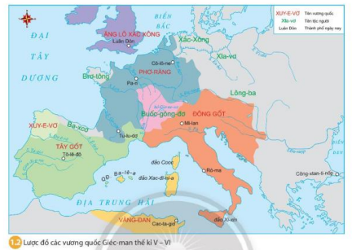
Xác định vị trí của các quốc gia mới được thành lập.

Slide 9
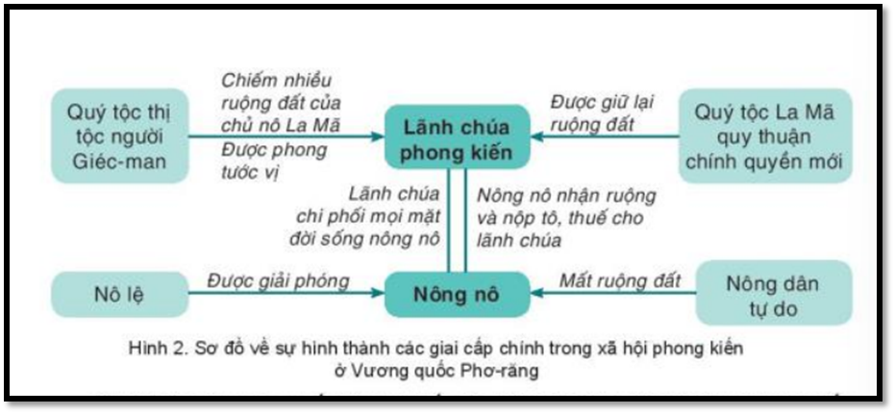

Slide 10
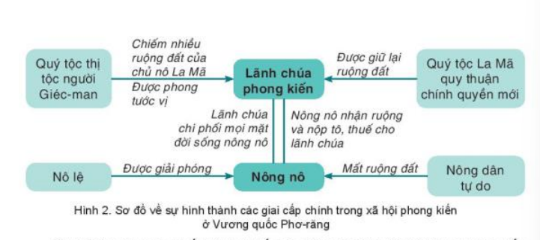
CHƯƠNG I. TÂY ÂU TỪ THẾ KỈ V ĐẾN NỬA ĐẦU THẾ KỈ XVI
Bài 1
QUÁ TRÌNH HÌNH THÀNH VÀ PHÁT TRIỂN CHẾ ĐỘ PHONG KIẾN Ở TÂY ÂU
1. Quá trình hình thành xã hội phong kiến ở Tây Âu
- Nửa cuối thế kỉ V, các tộc người Giéc-man xâm chiếm tiêu diệt đế quốc La Mã.
- Thành lập nhiều vương quốc mới.
- Quá trình phong kiến hóa diễn ra mạnh mẽ ở vương quốc Phơ-răng.
- Xã hội: hình thành 2 giai cấp mới:
+ Lãnh chúa phong kiến.
+ Nông nô.
=> Chế độ phong kiến ở châu Âu hình thành

Slide 11
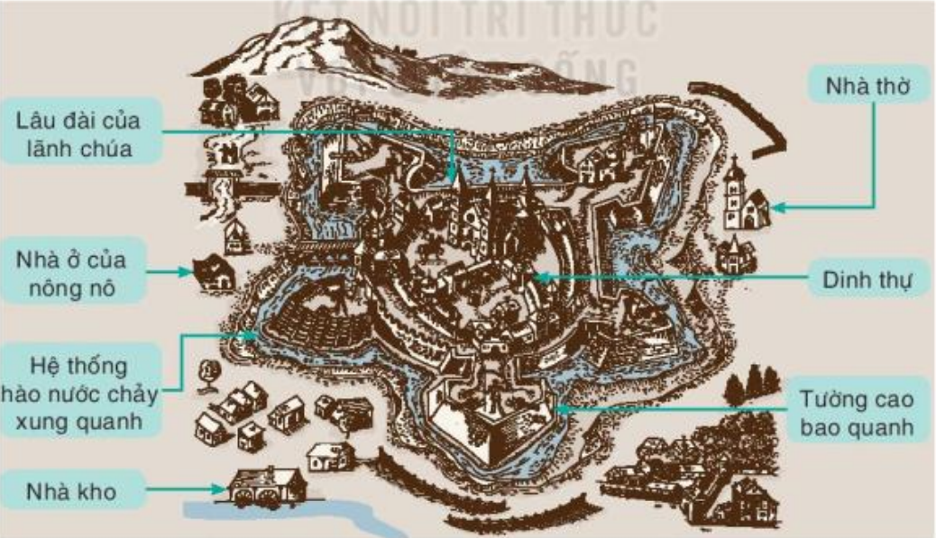
CHƯƠNG I. TÂY ÂU TỪ THẾ KỈ V ĐẾN NỬA ĐẦU THẾ KỈ XVI
Bài 1
QUÁ TRÌNH HÌNH THÀNH VÀ PHÁT TRIỂN CHẾ ĐỘ PHONG KIẾN Ở TÂY ÂU
1. Quá trình hình thành xã hội phong kiến ở Tây Âu
2. Lãnh địa phong kiến và quan hệ xã hội của chế độ phong kiến ở Tây Âu
a. Lãnh địa phong kiến

Slide 12
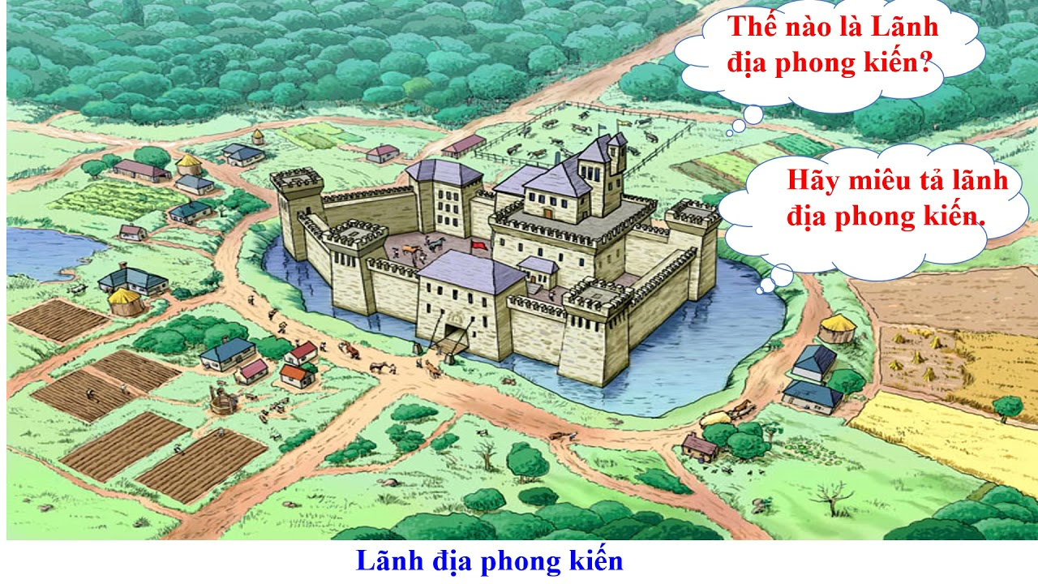
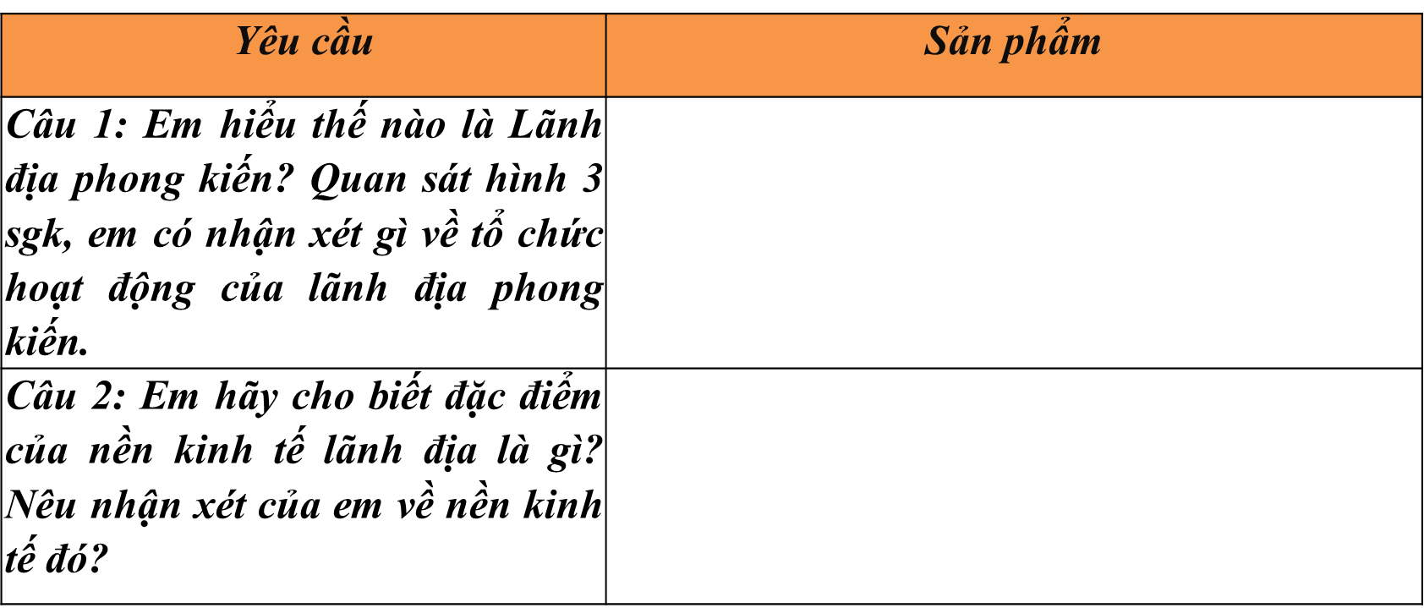
NHIỆM VỤ 2
01
- Think: HS làm việc cá nhân, thời gian 2 phút
Em hãy quan sát H3, H4 kết hợp thông tin SGK hoàn thành nội dung vào PHT số 2; kĩ thuật Think-pair-share (thời gian 5 phút).
- Pair: Sau đó, HS trao đổi cặp đôi (bạn bên cạnh), thời gian 2 phút
02
- Share: HS được mời chia sẻ, GV gọi ngẫu nhiên theo STT, HS nêu ý kiến không trùng lặp với ý kiến của HS khác, thời gian 1 phút
Thế nào là lãnh địa phong kiến
03
PHIẾU HỌC TẬP SỐ 2
Đặc điểm của lãnh địa là gì?

Slide 13
PHIẾU HỌC TẬP SỐ 2
Yêu cầu | Sản phẩm
Câu 1: Em hiểu thế nào là Lãnh địa phong kiến? Quan sát hình 3 sgk, em có nhận xét gì về tổ chức hoạt động của lãnh địa phong kiến.
Câu 2: Em hãy cho biết đặc điểm của nền kinh tế lãnh địa là gì? Nêu nhận xét của em về nền kinh tế đó?
Là vùng đất rộng lớn mà các quý tộc chiếm đoạt được và nhanh chóng bị họ biến thành khu đất riêng của mình. (Lãnh địa là đơn vị chính trị và kinh tế cơ bản trong thời kì phong kiến phân quyền ở Châu Âu.)
- Đặc trưng cơ bản của lãnh địa: là đơn vị kinh tế, chính trị độc lập (quận đội, luật pháp, tòa án, chế độ thuế khóa, tiền tệ và hệ thống đo lường riêng) mang tính tự cung, tự cấp. Không trao đổi với bên ngoài, đóng kín của một lãnh chúa.
- Nhà vua không có quyền can thiệp vào lãnh địa của lãnh chúa (quyền “miễn trừ”)

Slide 14
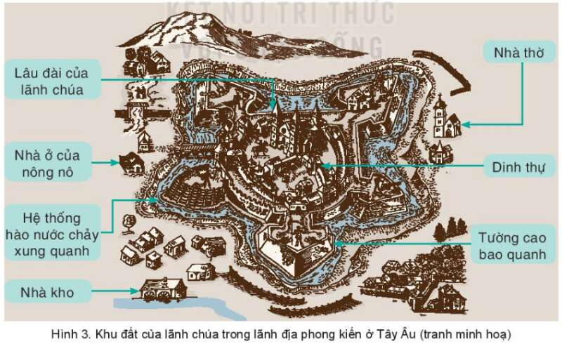
Em hãy điền vào vị trí 1 – 7 sao cho đúng.
Nhà thờ
Lâu đài của lãnh chúa
1
5
Nhà của
nông nô
6
Dinh thự
2
3
Hệ thống
nước chảy xung quanh
7
Tường cao
bao quanh
Nhà kho
4

Slide 15
CHƯƠNG I. TÂY ÂU TỪ THẾ KỈ V ĐẾN NỬA ĐẦU THẾ KỈ XVI
Bài 1
QUÁ TRÌNH HÌNH THÀNH VÀ PHÁT TRIỂN CHẾ ĐỘ PHONG KIẾN Ở TÂY ÂU
1. Quá trình hình thành xã hội phong kiến ở Tây Âu
2. Lãnh địa phong kiến và quan hệ xã hội của chế độ phong kiến ở Tây Âu
a. Lãnh địa phong kiến
+ Là đơn vị kinh tế, chính trị cơ bản của Tây Âu cho đến thế kỉ IX.
+ Là khu đất rộng lớn thuộc sở hữu của 1 lãnh chúa.
+ Mỗi lãnh địa có quân đội, luật pháp, tòa án, thuế, tiền tệ, đo lường riêng.
+ Kinh tế lãnh địa chủ yếu là nông nghiệp mang tính tự cung tự cấp. Ngoài ra có nghề thủ công: dệt vải, rèn đúc công cụ, vũ khí…

Slide 16
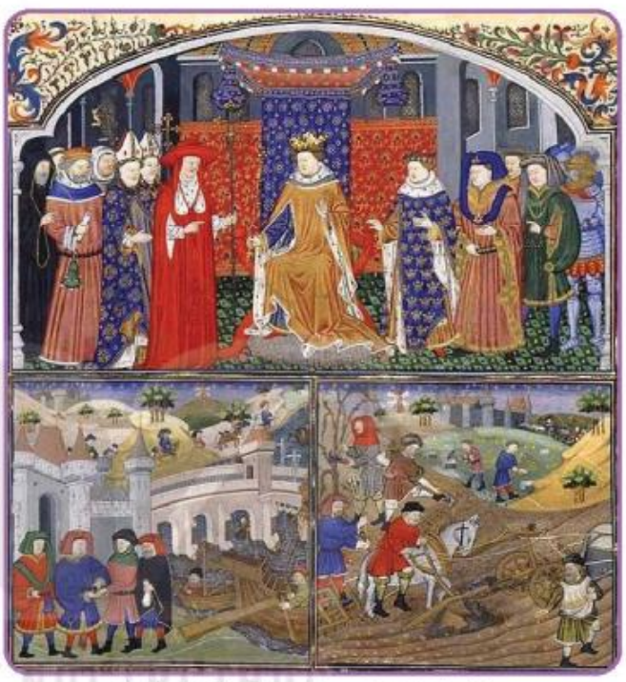
CHƯƠNG I. TÂY ÂU TỪ THẾ KỈ V ĐẾN NỬA ĐẦU THẾ KỈ XVI
Bài 1
QUÁ TRÌNH HÌNH THÀNH VÀ PHÁT TRIỂN CHẾ ĐỘ PHONG KIẾN Ở TÂY ÂU
1. Quá trình hình thành xã hội phong kiến ở Tây Âu
2. Lãnh địa phong kiến và quan hệ xã hội của chế độ phong kiến ở Tây Âu
a. Lãnh địa phong kiến
b. Quan hệ xã hội

Slide 17
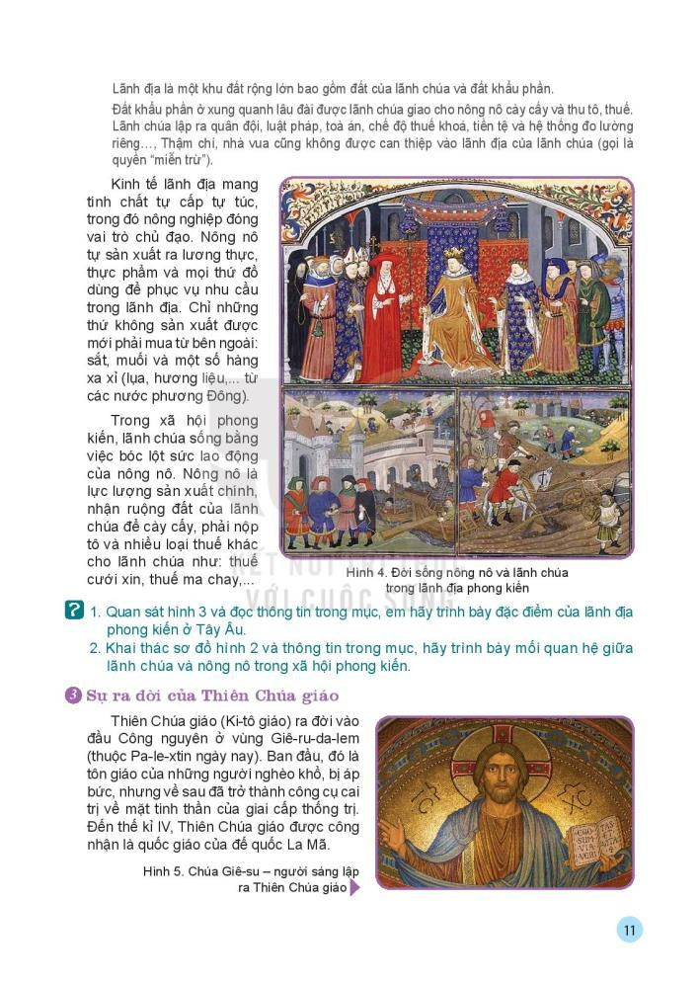
Bức thứ nhất: thể hiện các lãnh chúa yết kiến nhà vua. Các lãnh chúa đội mũ, trang phục khác nhau nhưng không quỳ lạy trước nhà vua (cho thấy vị trí “bình đẳng tương đối”), Trong tranh có cả ảnh kị sĩ mặc áo giáp sắt đứng yết kiến nhà vua phía sau các lãnh chúa.
Bức thứ 2: Đời sống của lãnh chúa: hội họp, đi săn, ở trong các lâu đài rộng lớn.
Bức thứ 3: Tả cảnh lao động của những người nông nô (cày cấy, gieo hạt, thu hoạch,..) →nông dân đảm nhiệm hoạt động kinh tế chủ đạo trong các lãnh địa.
→ sự phân chia đẳng cấp, giàu nghèo rất rõ rệt giữa lãnh chúa và nông nô trong xã hội phong kiến Tây Âu.
Em có nhận xét gì về xã hội phong kiến Tây Âu?

Slide 18
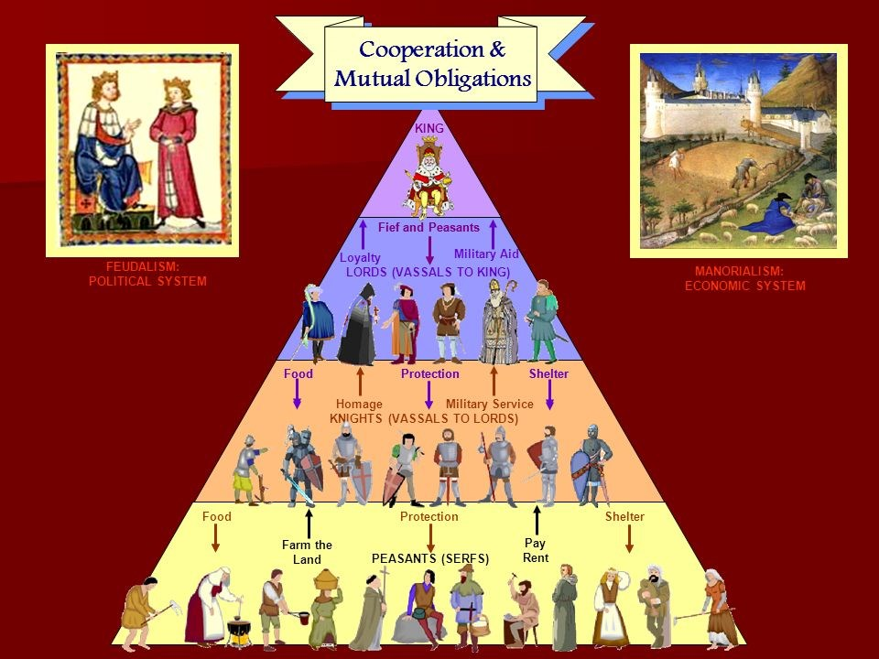
? Theo em, quan hệ giữa lãnh chúa và nông nô như thế nào? Mối quan hệ đó sẽ dẫn tới hệ quả gì?
- Quan hệ bóc lột
Nông nô >< Lãnh chúa
=> khởi nghĩa nông nô.
Em hãy điền vào vị trí 1, 2, 3, 4 sao cho đúng và nêu rõ vai trò vị trí các tầng giai cấp đó.
1
Vua
1
Ban cấp ruộng đất cho quý tộc quân sự và nhà thờ để đổi lấy sự ủng hộ của họ.
2
Quý tộc quân sự và quý tộc tăng lữ
2
Nhận đất phong. Cung cấp các hiệp sĩ, binh lính và tham chiến. Ủng hộ tiền bạc cho vua.
3
3
Hiệp sĩ
Có mối quan hệ mật thiết với quý tộc để bảo vệ quý tộc.
4
4
Nông nô
Lệ thuộc vào lãnh chúa, canh tác nông nghiệp trên đất của lãnh chúa và phải nộp tô thuế.
Sơ đồ thể hiện sự phân tầng giai cấp trong xã hội phong kiến Châu Âu.

Slide 19
CHƯƠNG I. TÂY ÂU TỪ THẾ KỈ V ĐẾN NỬA ĐẦU THẾ KỈ XVI
Bài 1
QUÁ TRÌNH HÌNH THÀNH VÀ PHÁT TRIỂN CHẾ ĐỘ PHONG KIẾN Ở TÂY ÂU
1. Quá trình hình thành xã hội phong kiến ở Tây Âu
2. Lãnh địa phong kiến và quan hệ xã hội của chế độ phong kiến ở Tây Âu
a. Lãnh địa phong kiến
b. Quan hệ xã hội
- Lãnh chúa: sống một cuộc sống sung sướng, xa hoa. bóc lột sức lao động của Nông nô.
- Nông nô: thuê ruộng đất của lãnh chúa để cấy cầy, trồng trọt và nộp tô thuế cho lãnh chúa.

Slide 20
CHƯƠNG I. TÂY ÂU TỪ THẾ KỈ V ĐẾN NỬA ĐẦU THẾ KỈ XVI
Bài 1
QUÁ TRÌNH HÌNH THÀNH VÀ PHÁT TRIỂN CHẾ ĐỘ PHONG KIẾN Ở TÂY ÂU
3. Sự ra đời của Thiên Chúa giáo

Slide 21

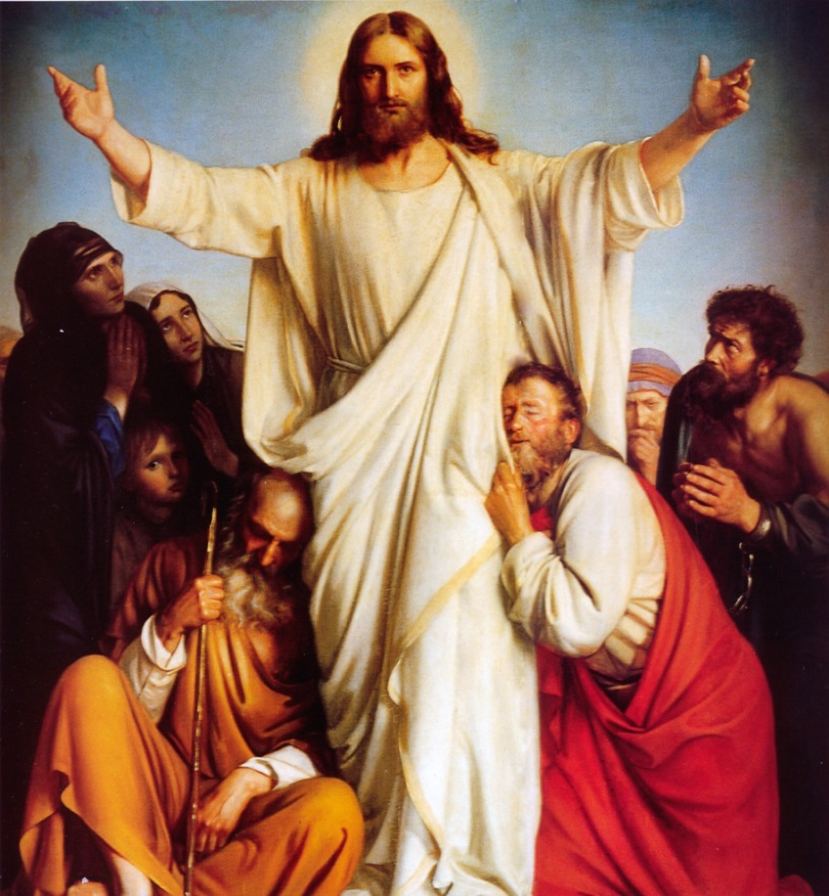


Bài tập dự án
2. Sự ra đời của Thiên Chúa giáo.
Thời gian
Vai trò của Thiên Chúa giáo thời kì trung đại ở Tây Âu?
Thiên chúa giáo
là gì?
Người đứng đầu
Địa điểm
1. Nêu hiểu biết về Chúa Giê - su

Slide 22
PHIẾU HỌC TẬP SỐ 3
Thời gian
Địa điểm
Người đứng đầu
Thiên chúa giáo là gì?
Vai trò của Thiên Chúa giáo thời kì trung đại ở Tây Âu?

Slide 23
PHIẾU HỌC TẬP SỐ 3
- Đầu công nguyên
Thời gian
Địa điểm
Người đứng đầu
Thiên chúa giáo là gì?
Vai trò của Thiên Chúa giáo thời kì trung đại ở Tây Âu?
- Vùng Giê-ru-sa-lem (thuộc Pa-le-xtin ngày nay).
- Giáo hoàng
- Thiên Chúa Giáo là đạo thờ Đức Chúa Trời. Tức là Đấng làm vua cõi Trời, Đấng đã tạo dựng ra vạn vật.
- Ban đầu, đó là tôn giáo của những người nghèo khổ, bị áp bức nhưng sau đó trở thành công cụ cai trị về mặt tinh thần của giai cấp thống trị.

Slide 24
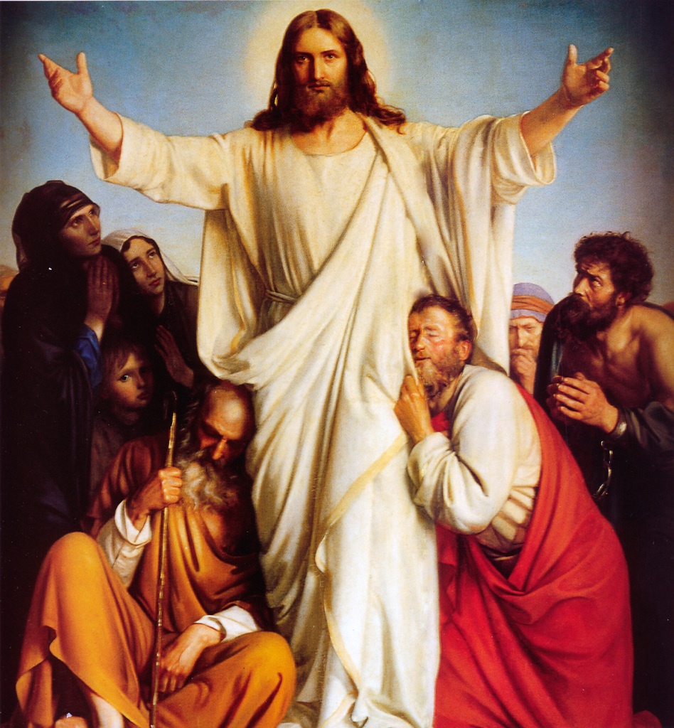
CHƯƠNG I. TÂY ÂU TỪ THẾ KỈ V ĐẾN NỬA ĐẦU THẾ KỈ XVI
Bài 1
QUÁ TRÌNH HÌNH THÀNH VÀ PHÁT TRIỂN CHẾ ĐỘ PHONG KIẾN Ở TÂY ÂU
3. Sự ra đời của Thiên Chúa giáo
- Thời gian: Thế kỉ I
Địa điểm: Giu-đê (Vùng Giê-ru-sa-lem) hiện nay thuộc Palestin .
- Nguồn gốc: kế thừa giáo lí cơ bản và tín điều của đạo Do Thái
- Quá trình:
- Ban đầu, đó là tôn giáo của những người nghèo khổ, bị áp bức nhưng sau đó trở thành công cụ cai trị về mặt tinh thần của giai cấp thống trị.
- Đến thế kỉ IV, Thiên Chúa giáo được công nhận là quốc giáo của đế quốc La Mã.
→ Thiên Chúa giáo trở thành thế lực rất lớn về chính trị, kinh tế, văn hóa, xã hội ở Tây Âu.
Giê-su là một nhân vật lịch sử người Do Thái, nhà giảng thuyết, người sáng lập ra Kitô giáo vào thế kỉ thứ 1.

Slide 25

Thiên Chúa giáo du nhập vào Việt Nam khi nào?
Ở Việt Nam, Thiên Chúa giáo được truyền bá từ cuối thế kỉ XVI bởi Alếcxăng Đơ Rốt và hiện nay nước ta có khoảng 7% người dân theo đạo Thiên Chúa.
Chúa Giê-su

Slide 26
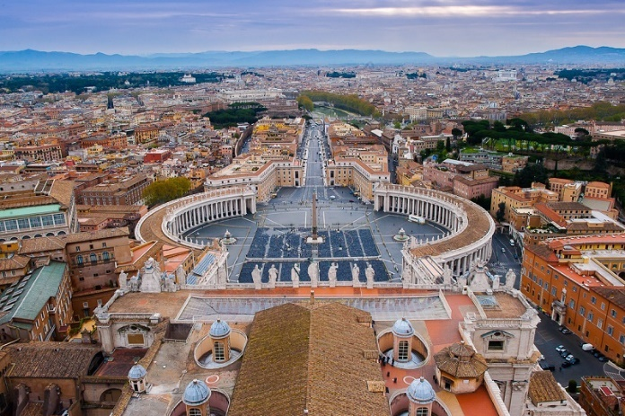
Vatican nằm giữa thủ đô Roma của nước Ý, Vatican vỏn vẹn chỉ 44ha và dân số chưa đến 1.000 người, là một trong những quốc gia nhỏ bé nhất thế giới. Với những tín đồ Công giáo trên toàn thế giới, Vatican được coi là mảnh đất thiên đường nơi Chúa ban phước.
Quảng trường Thánh Phêrô (Vatican)

Slide 27
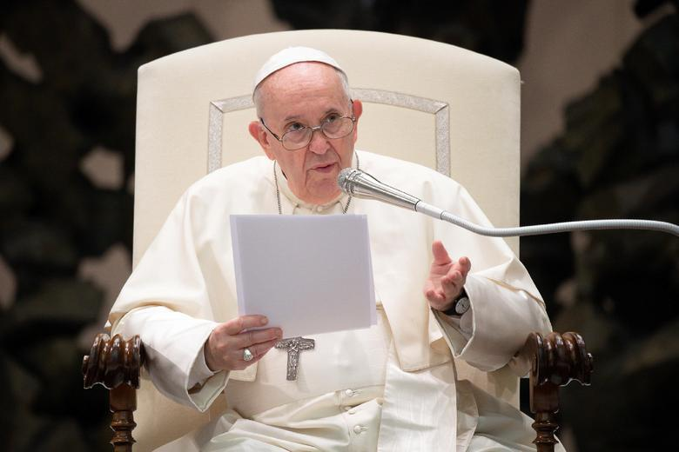
Giáo Hoàng là chức vụ đứng đầu Giáo Hội Công Giáo, do hội đồng Hồng Y giáo chủ bầu ra, giữ chức từ khi đăng quang tới khi qua đời.
Đức giáo hoàng Francis

Slide 28
CHƯƠNG I. TÂY ÂU TỪ THẾ KỈ V ĐẾN NỬA ĐẦU THẾ KỈ XVI
Bài 1
QUÁ TRÌNH HÌNH THÀNH VÀ PHÁT TRIỂN CHẾ ĐỘ PHONG KIẾN Ở TÂY ÂU
4. Thành thị Tây Âu thời trung đại

Slide 29
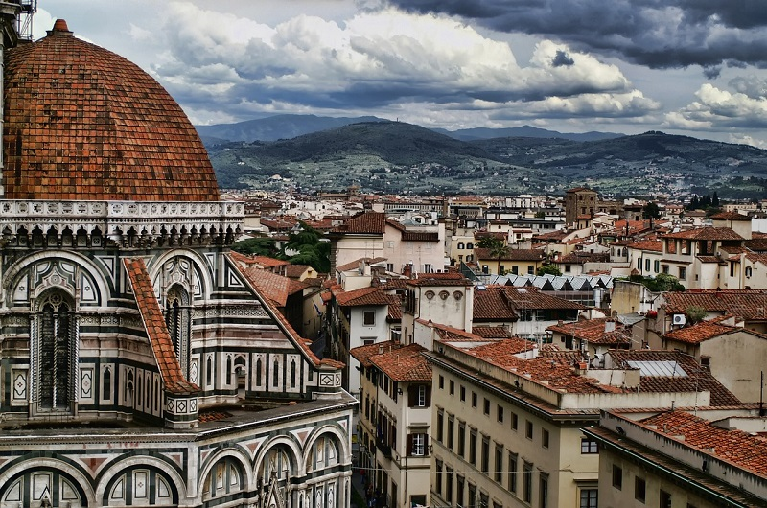
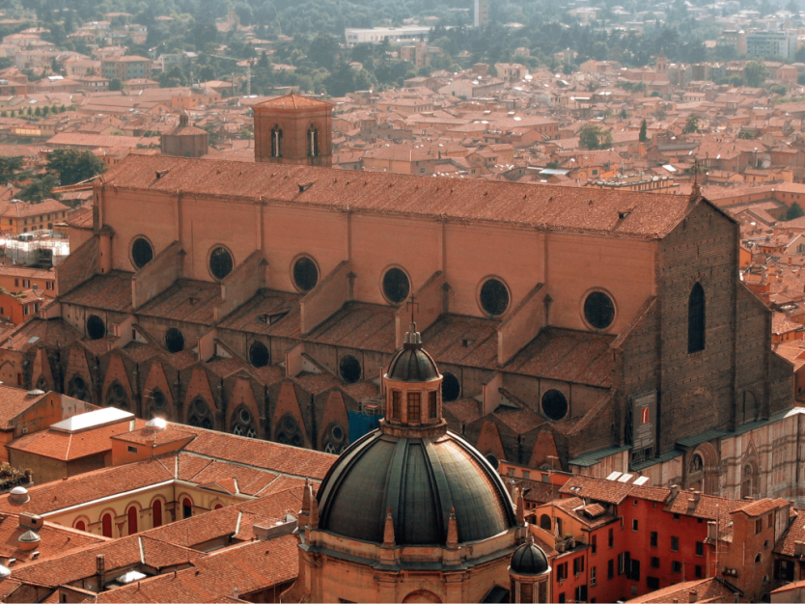

Quan sát H6,7 và đọc tư liệu sgk thực hiện nhiệm vụ (theo nhóm)
Một góc thành phố Phi-ren-xê (Italia)
Trường Đại học Bô-lô-na (Italia)
Nhóm 1,2
Nhóm 3,4
Nguyên nhân dẫn tới sự xuất hiện Thành thị trung đại? Cư dân thành thị bao gồm những ai?
Thành thị trung đại có vai trò như thế nào? Vì sao nói “Thành thị là hình ảnh tương phản với lãnh địa”?

Slide 30



*Nguyên nhân dẫn tới sự xuất hiện Thành thị trung đại:
+ Do sản xuất phát triển, Tây Âu xuất hiện những tiền đề của nền kinh tế hàng hóa, thị trường buôn bán tự do.
+ Trong các ngành thủ công nghiệp đã diễn ra quá trình chuyên môn hóa.
+ Trước tình hình đó, để có điều kiện thuận lợi nhất cho hoạt động sản xuất, thợ thủ công đến ngã ba đường, bến sông, nơi có đông người qua lại lập xưởng sản xuất và buôn bán hình thành các thành thị.
+ Có những thành thị do lãnh chúa lập ra hoặc được phục hồi từ những thành thị cổ đại.
* Cư dân thành thị:
+ Thợ thủ công và thương nhân.
Nhóm 1,2

Slide 31
Vai trò:
- Phá vỡ nền kinh tế tự nhiên của các lãnh địa.
- Tạo điều kiện cho sự hình thành và phát triển của nền kinh tế hàng hóa.
- Góp phần xóa bỏ chế độ phong kiến phân quyền, xây dựng chế độ phong kiến tập quyền.
- Đưa đến sự xuất hiện của tầng lớp thị dân
- Tạo cơ sở để xây dựng nền văn hóa mới, nhiều trường đại học được thành lập.
- Mang lại không khí tự do, cởi mở.
“Thành thị là hình ảnh tương phản với lãnh địa”
Vì: Trong lãnh địa, kinh tế mang tính chất “tự cung, tự cấp”; còn trong thành thị đã có sự buôn bán, trao đổi sản phẩm.
Nhóm 3,4

Slide 32
Luật thành thị
1.Tự do: Bất cứ ai, bao gồm cả những người nông no trốn thoát ra từ một lãnh địa, sống ở thành thị đủ một năm và một ngày đều được tự do.
2. Miễn giảm: Thị dân được quyền miễn và không phải làm việc trong lãnh địa
3. Tư pháp: Các thành thị có tòa án riêng. Các công dân có uy tín được bầu ra để xét xử các vụ án liên quan đến thị dân.
4.Đặc quyền thương mại: Thị dân có thể bán hàng tự do trong chợ của thành thị và họ có thể thu phí đối với người ngoài thành thị muốn giao dịch ở đó.
? Em có nhận xét gì về luật Thành thị trung đại?
- Mang lại không khí tự do, cởi mở.
→ Là cơ sở cho sự phát triển và ảnh hưởng đến xã hội Tây Âu về chính trị, kinh tế, văn hóa.

Slide 33
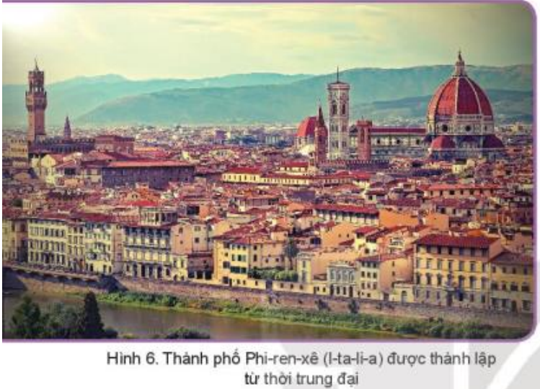
CHƯƠNG I. TÂY ÂU TỪ THẾ KỈ V ĐẾN NỬA ĐẦU THẾ KỈ XVI
Bài 1
QUÁ TRÌNH HÌNH THÀNH VÀ PHÁT TRIỂN CHẾ ĐỘ PHONG KIẾN Ở TÂY ÂU
3. Thành thị Tây Âu thời trung đại
- Thời gian: Cuối thế kỉ XI
- Nguyên nhân: do sản xuất phát triển gắn liền với hoạt động sản xuất của thợ thủ công và thương nhân.
- Quá trình hình thành: thợ thủ công và thương nhân đến những nơi thuận lợi về giao thông để mở xưởng và cửa hàng dẫn đến các thị trấn, thị tứ hình thành và phát triển thành thành thị.
- Đặc điểm: có phố xá, bến càng, rạp hát, nhà thờ…
- Kinh tế chủ đạo: thủ công nghiệp và thương nghiệp.

Slide 34
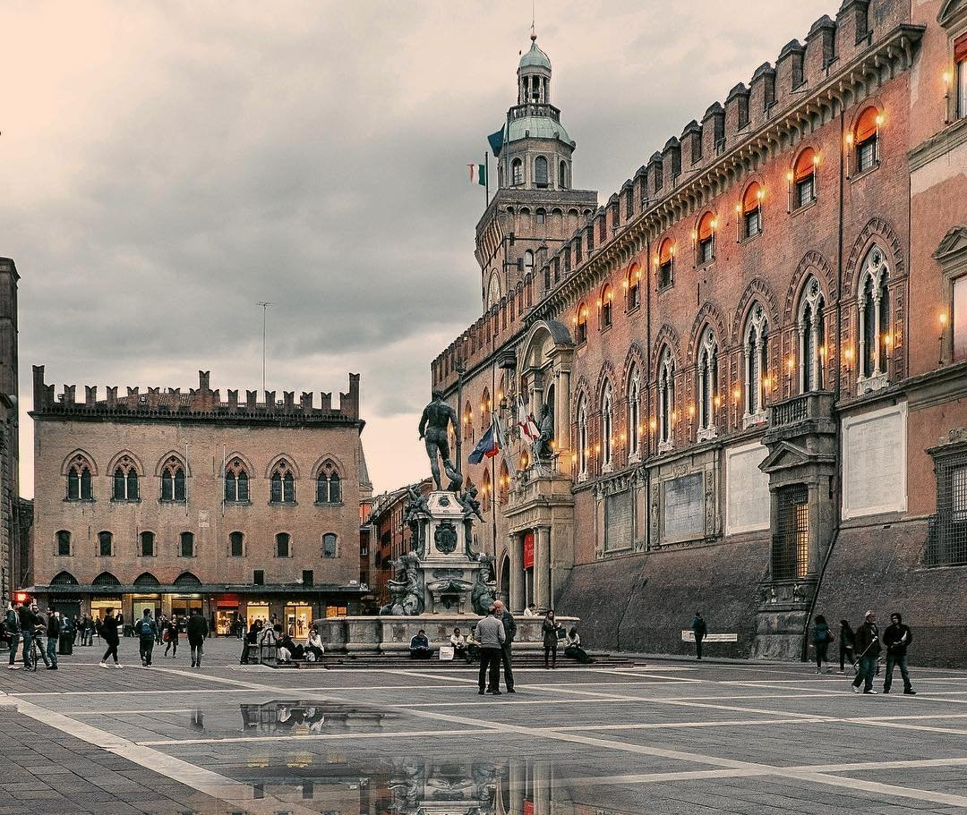
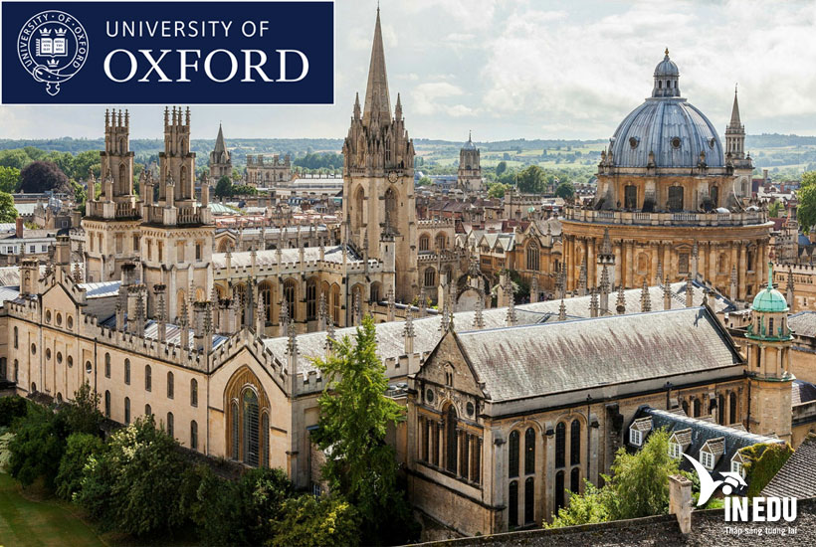
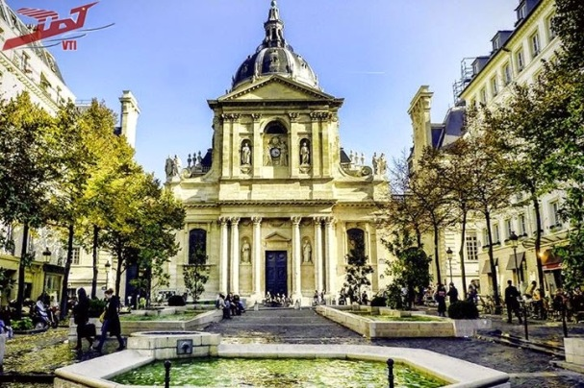
CHƯƠNG I. TÂY ÂU TỪ THẾ KỈ V ĐẾN NỬA ĐẦU THẾ KỈ XVI
Bài 1
QUÁ TRÌNH HÌNH THÀNH VÀ PHÁT TRIỂN CHẾ ĐỘ PHONG KIẾN Ở TÂY ÂU
1. Quá trình hình thành xã hội phong kiến ở Tây Âu
2. Lãnh địa phong kiến và quan hệ xã hội của chế độ phong kiến ở Tây Âu
3. Thành thị Tây Âu thời trung đại
- Ý nghĩa (Vai trò) + Thành thị góp phần phá vỡ nền kinh tế tư nhiên của lãnh địa, tạo điều kiện cho kinh tế hàng hóa phát triển.
+ Thành thị góp phần xóa bỏ chế độ phong kiến phân quyền.
+ Tạo cơ sở để xây dựng nền văn hóa mới, điều kiện cho các trường đại học lớn ở Tây Âu hình thành. Mang lại không khí tự do, cởi mở.
+ Đưa đến sự xuất hiện của tầng lớp thị dân
Đại học Xoóc-bon (Anh)
Đại học Bô-lô-nha (I-ta-li-a)
Đại học Ox-phord (Anh)

Slide 35

LUYỆN TẬP

Slide 36











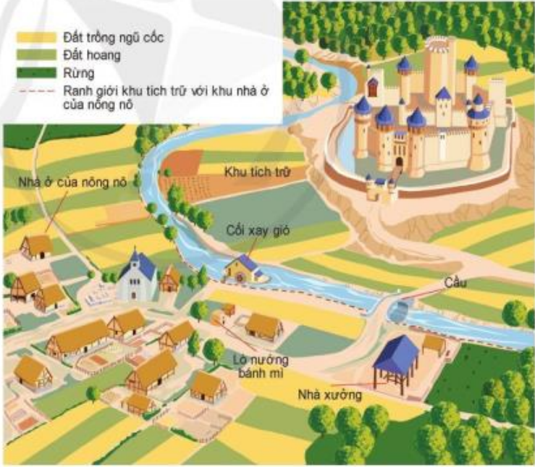










Slide 37



LUYỆN TẬP
Câu 1: Bộ tộc nào đưa đến sự diệt vong của đế quốc La-mã?
A. Bộ tộc Lạc Việt B. Bộ tộc Tây Âu
C. Bộ tộc người La-mã D. Bộ tộc người Giéc-man

Slide 38
LUYỆN TẬP
Câu 2: Lãnh địa phong kiến hình thành vào thế kỉ nào?
A. Thế kỉ VII B. Thế kỉ VIII
C. Thế kỉ IX D. Thế kỉ X

Slide 39
LUYỆN TẬP
Câu 3: Lãnh địa phong kiến thuộc quyền cai quản của ai?
A. Nông nô B. Nhà vua
C. Lãnh chúa D. Địa chủ

Slide 40
LUYỆN TẬP
Câu 4: Lãnh chúa ở Tây Âu sống cuộc sống như thế nào?
A. Sống cực khổ B. Sống sung sướng, xa hoa
C. Làm thuê cho nhà vua D. Sống bình dân

Slide 41
LUYỆN TẬP
Câu 5: Kinh tế chủ đạo của thành thị Tây Âu thời trung đại là gì?
A. Nông nghiệp B. Thủ công nghiệp
C. Thương nghiệp D. Thủ công nghiệp và thương nghiệp

Slide 42
LUYỆN TẬP
Câu 6: Kinh tế chủ đạo của lãnh địa phong kiến Tây Âu thời trung đại là gì?
A. Nông nghiệp tự túc, tự cấp B. Thủ công nghiệp
C. Thương nghiệp D. Thủ công nghiệp và thương nghiệp

Slide 43



LUYỆN TẬP
Em hãy lập và hoàn thành bảng theo mẫu dưới đây.
Nội dung | Lãnh địa phong kiến | Thành thị trung đại
Thời gian xuất hiện
Thành phần cư dân
Hoạt động kinh tế chủ yếu
Đầu thế kỉ V đến thế kỉ IX
Từ thế kỉ X
Lãnh chúa và nông nô
Thương nhân và thợ thủ công
Nông nghiệp
Thủ công nghiệp, thương nghiệp

Slide 44
VẬN DỤNG
Bài tập: Tìm hiểu và cho biết một số dấu ấn tiêu biểu của thành thị trung đại (các thành phố cổ, trường đại học, …) còn được bảo tồn, gìn giữ và phát triển đến ngày nay.
*Các thành thị:
+ Phi-ren-xê,
+ Giê-nô-va,
+ Vê-nê-xi-a, ...
*Các trường học lâu đời:
+ Ox-phớt,
+ Bô-lô-nha, ...
*Các hội chợ: Săm-pa-nhơ, ...

Slide 45

01
Đại học Bologna được xem là trường đại học cổ nhất trong thế giới phương Tây. Trải qua gần 10 thế kỷ hình thành và phát triển, Đại học Bologna trở thành một trong những nhân chứng vô cùng quan trọng trong nền văn hóa châu Âu.
(Đại học Bo-lo-na (I-ta-li-a)

Slide 46
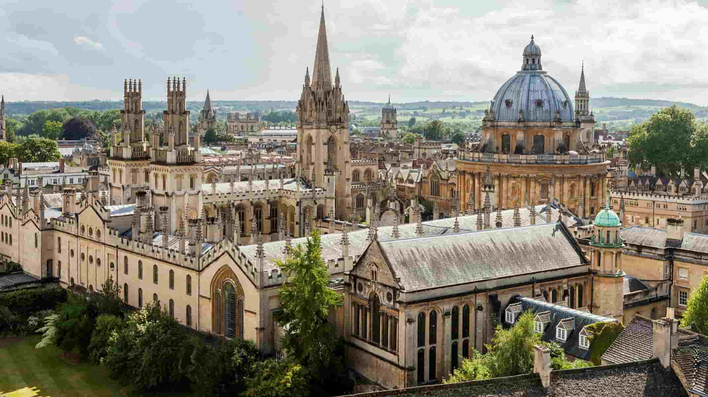
Viện Đại học Oxford là viện đại học đầu tiên thành lập ở Anh vào khoảng thế kỷ 13. Niên đại chính xác không rõ nhưng sử ghi là năm 1201 có tuyển vị viện trưởng (chancellor) đầu tiên. Năm 1231 thì universitas được công nhận là một công hội với một công ước riêng.
Viện Ðại học Oxford thành lập với mục đích chính là đào tạo tu sĩ và linh mục cho Giáo hội Thiên Chúa giáo La Mã.
02
Đại học Oxford (Anh)

Slide 47
NHIỆM VỤ Ở NHÀ
- Đọc, trả lời các câu hỏi và sưu tầm tư liệu bài 2: Các cuộc phát kiến địa lí, chủ đề chung 1.
- Tìm hiểu về một số cuộc phát kiến địa lí lớn.
- Tìm hiểu về Cô-lôm-bô, Ma-gien-lăng, Ga-ma, Đi-a-xơ, …
- Trong số các cuộc phát kiến địa lí đã tìm hiểu, em ấn tượng nhất với cuộc phát kiến nào? Vì sao?

Slide 48

Xin chúc Quý Thầy Cô mạnh khỏe
Các em học sinh chăm ngoan

